Slide 1
Тест

Slide 2
1. Женские гаметы называются:
А) Фолликулы
Б) Яйцеклетки
В) Сперматозоиды
2. Половые клетки человека содержат:
А) 46 хромосом
Б) 50 хромосом
В) 23 хромосомы

Slide 3
3. Младенец женского пола развивается при следующем сочетании половых хромосом:
А) XX
Б) XY
В) YY
4. Мужские гаметы образуются:
А) В предстательной железе
Б) В семенниках
В) В семявыносящих протоках

Slide 4
5. Женские гаметы образуются:
А) в маточных трубах
Б) в матке
в) в яичниках
6. Период развития яйцеклетки составляет:
А) 30 дней
б) 28 дней
В) 25 дней

Slide 5
7. Оплодотворение яйцеклетки происходит:
А)в маточной трубе
Б) в яичнике
В) в матке
8. Имплантация и развитие зародыша происходит:
А) в маточной трубе
Б) в яичнике
В) в матке

Slide 6
9. Зигота человека содержит:
А) 23 хромосомы
Б) 46 хромосом
В) 92 хромосомы
10. Обеспечение зародыша питательными веществами и кислородом осуществляется с помощью:
А) Плаценты
Б) Хориона
В) Амниона

Slide 7
Тема: Наследственные и врожденные заболевания

Slide 8
https://www.youtube.com/watch?v=mn1Ee0GGV5Y
15 мин.

Slide 9
Цель
Раскрыть различия между наследственными и врожденными заболеваниями;
Дать понятие о профилактике и симптоматике болезней передающихся половым путем

Slide 10
«Быть хорошо рожденным – право каждого ребенка»
Л. Н. Толстой

Slide 11
Наследственные заболевания
Наследственные болезни — заболевания человека, обусловленные хромосомными и генными мутациями. Нередко ошибочно термины «наследственная болезнь» и «врожденная болезнь» употребляются как синонимы, однако врожденными болезнями называют те заболевания, которые имеются уже при рождении ребенка и могут быть обусловлены как наследственными, так и экзогенными факторами.

Slide 12
Классификация
наследственных болезней
НАСЛЕДСТВЕННЫЕ БОЛЕЗНИ
ГЕННЫЕ
ХРОМОСОМНЫЕ

Slide 13
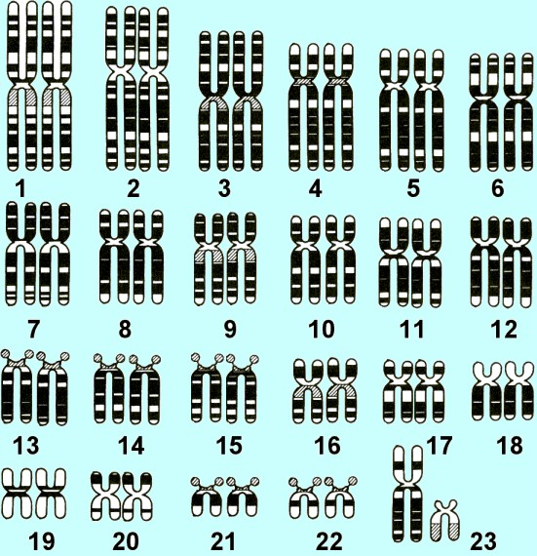
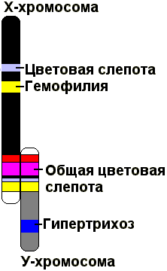
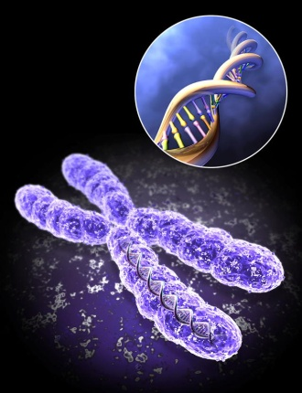
Ежегодно в нашей стране рождается около 200 тыс. детей с наследственными заболеваниями.
Причины?

Slide 14
Причины наследственных заболеваний
Причиной наследственного заболевания являются дефекты в генетическом аппарате (мутации):
Генные заболевания – повреждение генов; Хромосомные заболевания – изменение числа и качества хромосом; Нарушения генного аппарата зародышевых клеток.

Slide 15
Возникновение наследственных заболеваний
Факторы риска
физические
химические
биологические
– радиация;
– ультрафиолетовое излучение.
– наркотики;
– алкоголь;
– никотин;
– лекарственные препараты;
– химикаты.
– вирусы оспы, гриппа, кори, гепатита;
– некоторые виды бактерий.

Slide 16
Примеры
генных болезней
Фенилкетонурия (накопление в организме фенилаланина, что вызывает умственную отсталость)
Микроцефалия
Ихтиоз (не сцепленный с полом)
Прогерия
Гемофилия
Альбинизм (отсутствие пигментации кожи)
Серповидноклеточная анемия (эритроциты не способны переносить кислород)
Арахнодактилия
Синдром Марфана
Дальтонизм

Slide 17
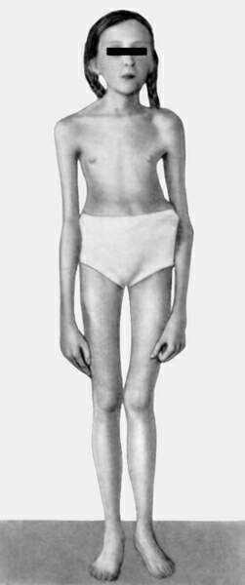
Синдром Марфана
Наследственное заболевание соединительной ткани , проявляющееся изменениями скелета: высоким ростом с относительно коротким туловищем , длинными паукообразными пальцами ( арахнодактилия ), разболтаннностью суставов , часто сколиозом , кифозом , деформациями грудной клетки , аркообразным небом . Характерны также поражения глаз . В связи с аномалиями сердечно-сосудистой системы средняя продолжительность жизни сокращена.

Slide 18
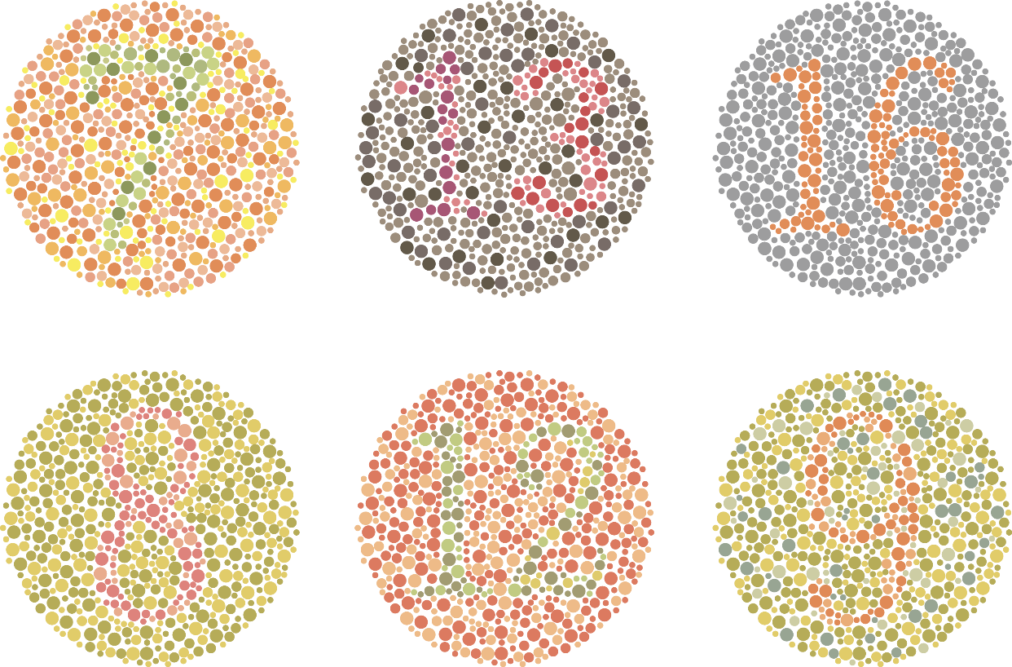
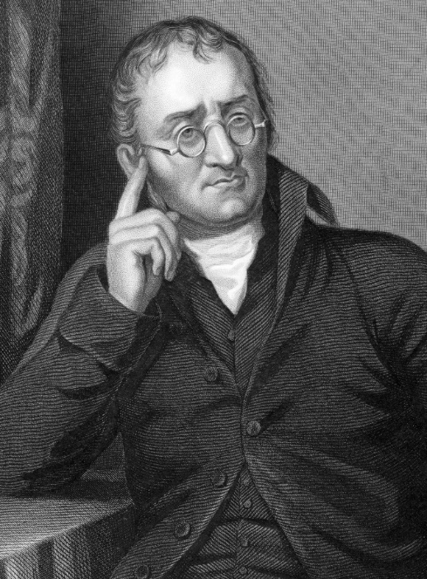
Дальтонизм
Цветовая слепота — наследственная, реже приобретённая особенность зрения человека, выражающаяся в неспособности различать один или несколько цветов.
Названа в честь Джона Дальтона, который впервые описал один из видов цветовой слепоты на основании собственных ощущений в 1794 году.

Slide 19
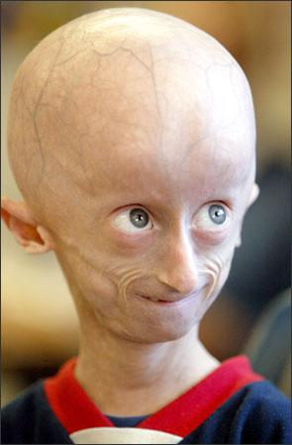
Прогерия
Прогерия (греч. progērōs преждевременно состарившийся) — патологическое состояние, характеризующееся комплексом изменений кожи, внутренних органов, обусловленных преждевременным старением организма. Основными формами является детская прогерия (синдром Гетчинсона (Хадчинсона) — Гилфорда) и прогерия взрослых (синдром Вернера).

Slide 20
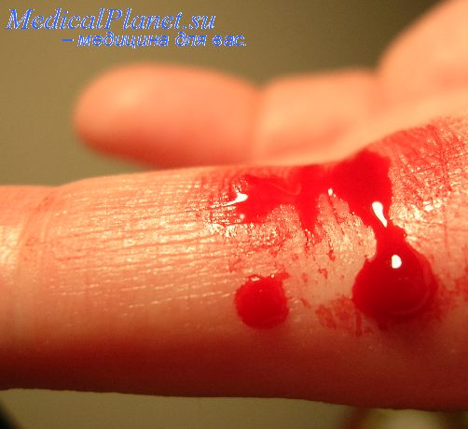
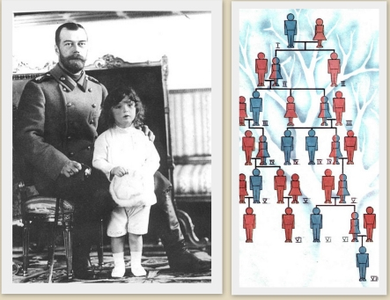
Гемофилия
Это заболевание, при котором нарушается свертываемость крови
Основной же причиной, по которой больные не могут жить полноценной жизнью, являются кровоизлияния в суставы, мышечные ткани и другие органы. То, что для обычного человека оборачивается простой ссадиной или синяком, для гемофилика может стать очень большой проблемой.

Slide 21
Хромосомные болезни
Возникают вследствие изменения числа или строения хромосом.
Хромосомные болезни встречаются значительно чаще генных (6 -10 из 1000 новорожденных).

Slide 22
Примеры хромосомных
заболеваний
Болезнь Дауна (три хромосомы 21пары)
Синдром Клайнфельтера (у мужчин 47хромосом -ХХУ)
Синдром Шерешевского – Тернера (у женщин 45 хромосом – ХО)
Синдром «кошачьего крика» (утрата фрагмента 5-ой хромосомы)

Slide 23
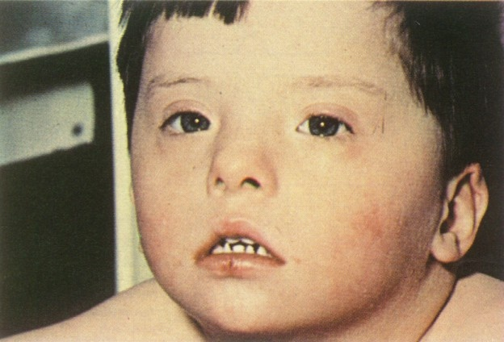
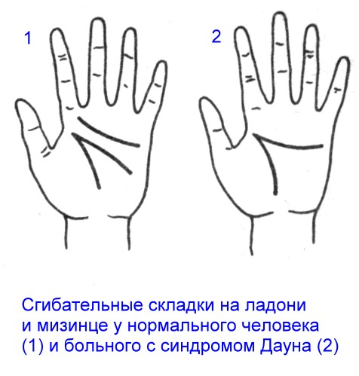
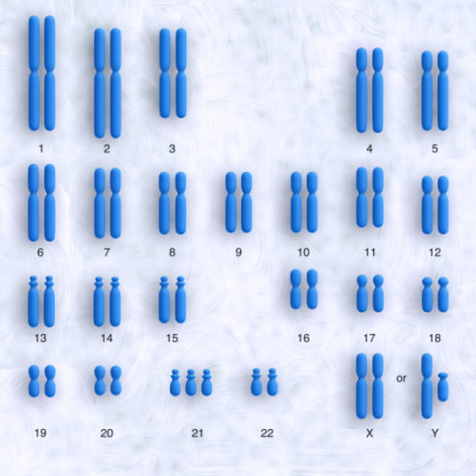
Синдром Дауна
Синдром Дауна — одна из самых часто встречающихся хромосомных болезней (1:774). Она развивается в результате трисомии по 21 хромосоме (47; 21,21,21).
Болезнь легко диагностируется, так как имеет ряд характерных признаков: укороченные конечности, маленький череп, плоское, широкое переносье, узкие глазные щели с косым разрезом, наличие складки верхнего века, психическая отсталость. Часто наблюдаются и нарушения строения внутренних органов.

Slide 24
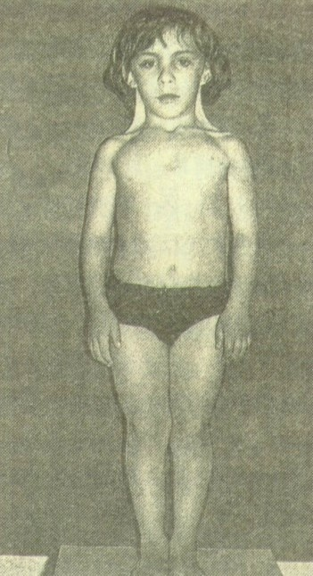
Синдром Шерешевского-Тернера
Синдром Шерешевского-Тернера (45; Х0) наблюдается у женщин. Он проявляется в замедлении полового созревания, недоразвитии половых желез, аменорее (отсутствии менструаций), бесплодии.
Женщины с синдромом Шерешевского-Тернера имеют малый рост, тело диспропорционально — более развита верхняя часть тела, плечи широкие, таз узкий — нижние конечности укорочены, шея короткая со складками, "монголоидный" разрез глаз и ряд других признаков.

Slide 25
Профилактика наследственных заболеваний
Не допущение родственных браков
Наиболее эффективной мерой профилактики наследственных заболеваний является выявление гетерозиготных носителей мутаций
Предупреждение о зачатии или наличии больного ребенка
Обследование беременной женщины

Slide 26
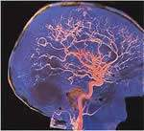
Врождённые болезни
К врожденным заболеваниям относится алкогольный синдром плода: у ребенка может быть поражена ЦНС, выявляется умственная отсталость, расторможенность (несобранность, плохая память, низкий уровень внимания и т.д.).

Slide 27
Врождённые болезни
В этот период плод особенно чувствителен к вирусным инфекциям, поскольку плаценты еще нет, она сформируется к концу третьего месяца развития.
Особенно опасен вирус краснухи. Это вирус может привести к рождению ребенка с пороком сердца, глухотой, умственной отсталостью, если его мать заболеет этой болезнью в первые три месяца беременности.

Slide 28
Врожденные заболевания
связаны с повреждениями зародыша, происходящими в процессе его развития.
В этот период плод наиболее чувствителен к вирусным инфекциям, лекарственным препаратам, курению, алкоголю
связаны с повреждениями зародыша, происходящими в процессе его развития.
В этот период плод наиболее чувствителен к вирусным инфекциям, лекарственным препаратам, курению, алкоголю

Slide 29
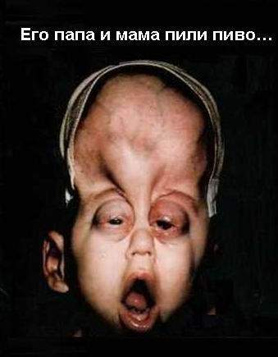
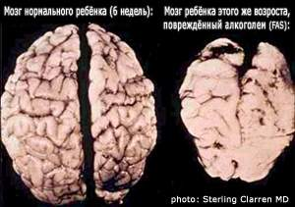
Будущим мамам следует задуматься

Slide 30
Болезни, передаваемые половым путём
Всего известно около 20 заболеваний, передаваемых половым путем, но их число, к сожалению растет.
Наиболее опасны:
СПИД,
Гепатит В
Сифилис.

Slide 31
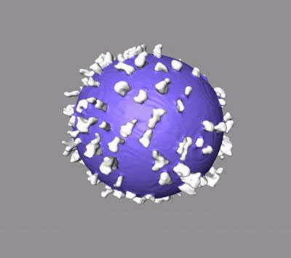
Чем СПИД отличается от ВИЧ?
ВИЧ –
вирус иммунодефицита
человека
СПИД –
синдром приобретенного
иммунодефицита человека
ВИЧ поражает один из видов лимфоцитов, без которых иммунитет становится неполноценным. Организм теряет устойчивость к любым микроорганизмам.
Заражение СПИДом происходит при половых контактах, а так же через кровь при плохой стерилизации шприцев и других медицинских приборов.

Slide 32
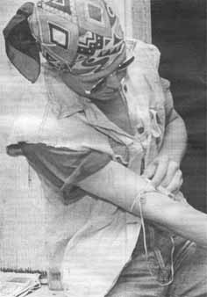
Гепатит В
Передается половым путем и через кровь.
Вызывает тяжелое поражение печени, желтуху, может стать угрозой для жизни человека.
Первые признаки гепатита: темная моча, обесцвеченный кал, желтые белки глаз, пожелтение кожи

Slide 33
Сифилис
В отличие от СПИДа передается не только половым путем, но и бытовым – через предметы общего пользования (полотенца, посуду, постельное белье и т.п.)
Возбудитель заболевания – спирохета, которая может попасть через ссадины на коже, выкуривании с кем-либо общей сигареты, при поцелуях.
Болезнь протекает в три стадии (см. текст учебника).
Болезнь можно вылечить на первой и второй стадиях развития, третья стадия лечению не поддается.

Slide 34
Берегите своё здоровье и здоровье своих будущих детей!

Slide 35
Домашнее задание
Стр. 222 – 226 прочитать;
Дополнительно:
Подготовить сообщение «Профилактика наследственных заболеваний».

